Slide 1

KHOA CÔNG NGHỆ THÔNG TIN
ĐẠI HỌC CÔNG NGHIỆP HÀ NỘI
ĐỒ ÁN TỐT NGHIỆP
NGHIÊN CỨU MÔ HÌNH HỌC SÂU
ĐỂ XÂY DỰNG HỆ THỐNG NHẬN DIỆN KHUÔN MẶT
Sinh viên thực hiện : Nguyễn Thị Huyền
Mã SV: 2019602571
GVHD: TS. Đặng Trọng Hợp
Đồ án tốt nghiệp
Hà Nội, ngày 12 tháng 05 năm 2023
1/22

Slide 2


Nội dung chính
Tổng quan
Nghiên cứu mô hình học sâu
01
02
03
Các công cụ phần mềm được sử dụng trong nhận dạng khuôn mặt
Thực nghiệm và đánh giá
Kết luận
04
05
Lý do chọn đề tài, mục tiêu, đối tượng và phạm vi, kết quả dự kiến
Trình bày tổng quan và tìm hiểu một số mô hình học sâu
Xây dựng hệ thống nhận diện khuôn mặt trả về thông tin
Kết quả đạt được và hướng nghiên cứu trong tương lai.
2/22

Slide 3

1. Tổng quan
3/22

Slide 4

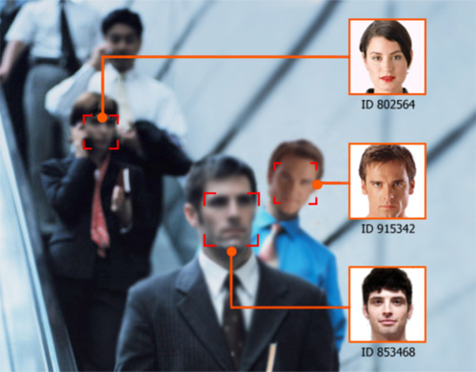
Lý do chọn đề tài
Cấp thiết
Giá trị thực tiễn cao
Hấp dẫn
4/22

Slide 5




Mục tiêu
Kết quả dự kiến
Tổng quan
Đối tượng
Phạm vi
Mô hình học sâu
Python, Elasticsearch,…
Phương pháp nhận diện mặt
Hệ thống nhận diện mặt
Hệ thống nhận diện khuôn mặt trả về thông tin
Các mô hình học sâu áp dụng cho việc nhận diện khuôn mặt
Tập trung vào việc nhận diện khuôn mặt
5/22

Slide 6



Giới thiệu ngôn ngữ, công nghệ sử dụng
PYTHON là một ngôn ngữ lập trình bậc cao cho các mục đích lập trình đa năng.
6/22

Slide 7
2. Nghiên cứu mô hình học sâu
Trình bày tổng quan về các mô hình học sâu
7/22

Slide 8
3. Các công cụ phần mềm được sử dụng trong nhận dạng khuôn mặt
Thư viện Dlib
Mô hình RetinaFace
Mô hình MTCNN
Công cụ FaceAPI
8/22

Slide 9
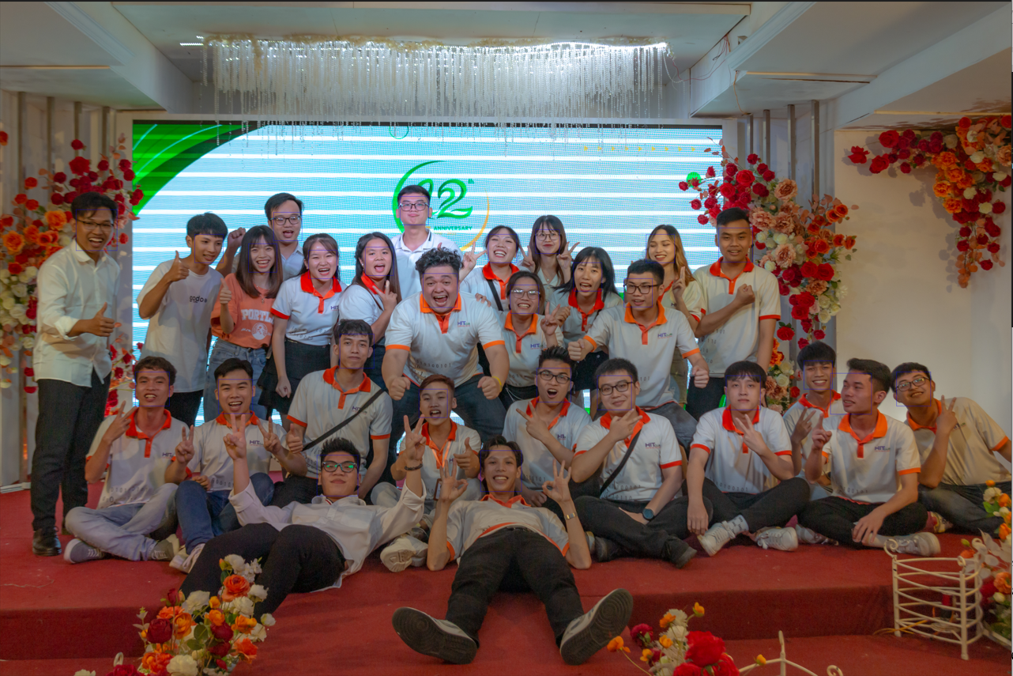

3.1 Thư viện Dlib
Kết quả: Trả về đủ 27/27 khuôn mặt
Thời gian: 46.288s
9/22

Slide 10
3.2 Mô hình RetinaFace
Kết quả: Trả về đủ 27/27 khuôn mặt
Thời gian: 21.849s
10/22

Slide 11
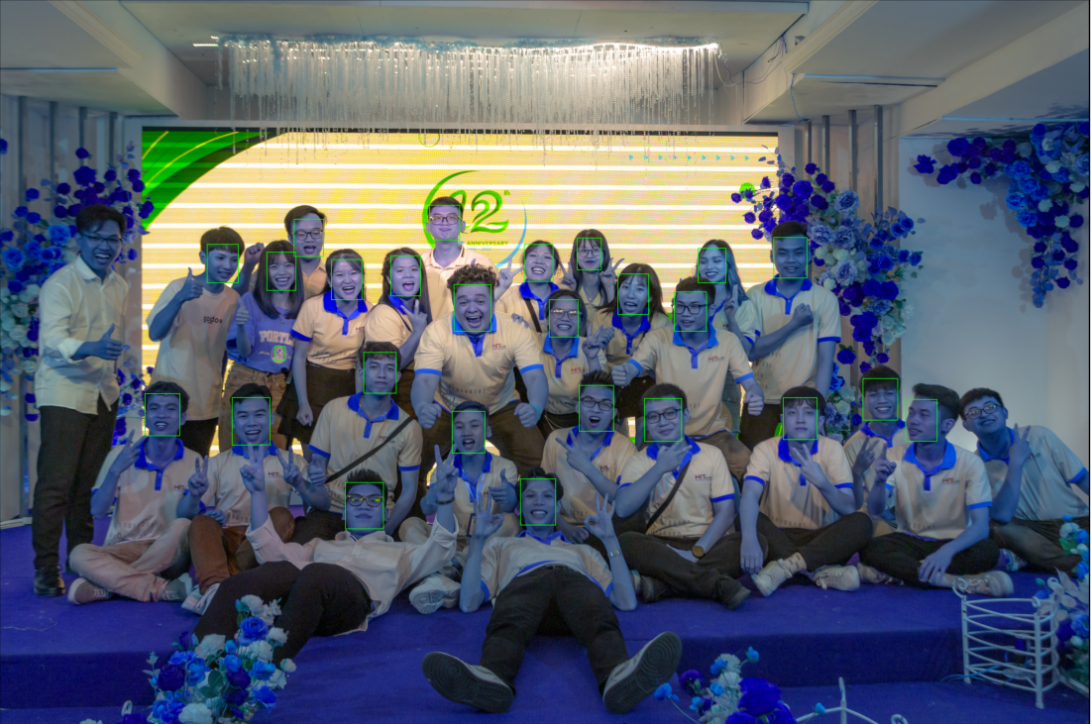
3.3 Mô hình MTCNN
Kết quả: Chỉ trả về 25/27 khuôn mặt chính xác, nhận diện sai 1 khuôn mặt và thiếu 2 khuôn mặt
Thời gian: 10.51s
11/22

Slide 12
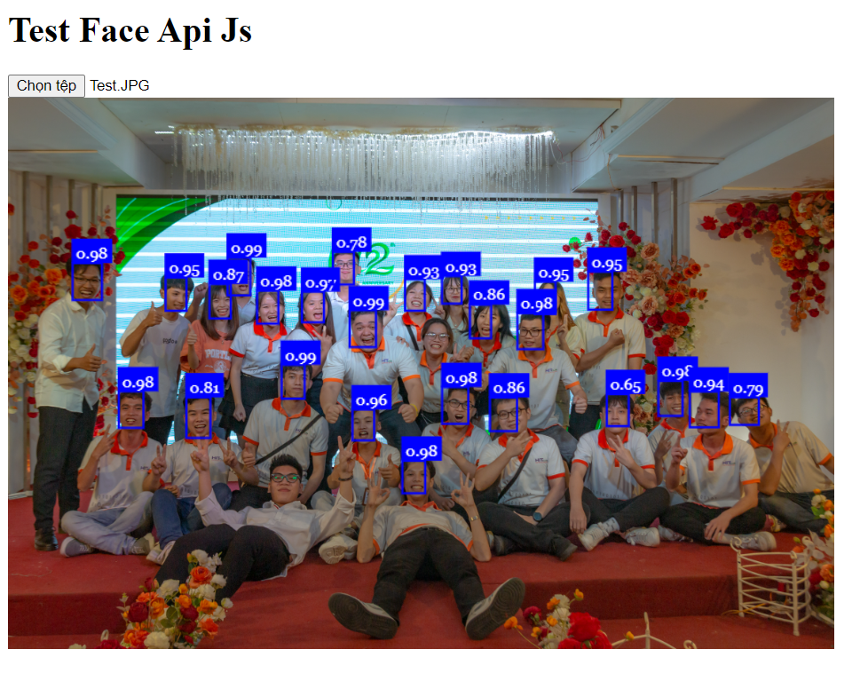
3.4 Công cụ FaceAPI
Kết quả: Chỉ trả về 25/27 khuôn mặt
Thời gian: Mất rất lâu để có thể trả về kết quả
12/22

Slide 13
4. Thực nghiệm và đánh giá
Xây dựng hệ thống nhận diện khuôn mặt trả về thông tin
13/22

Slide 14







4.1 Quy trình
Từ camera
-> Hình ảnh
Từ hình ảnh
-> Các ảnh khuôn mặt
Các ảnh
-> Mã hóa vector 128d
Lưu các vector đã được mã hóa
Truy vấn -> Trả kết quả
-Lấy ảnh từ camera
-Chọn ảnh từ thư viện
Dùng Elasticsearch tìm kiếm trên vector => trả về kết quả
Sử dụng thư viện face_recognition
Dùng Elasticsearch lưu kèm các nhãn định danh
Dùng face_recognition nhận diện mặt -> cắt thành các mặt riêng
14/22

Slide 15
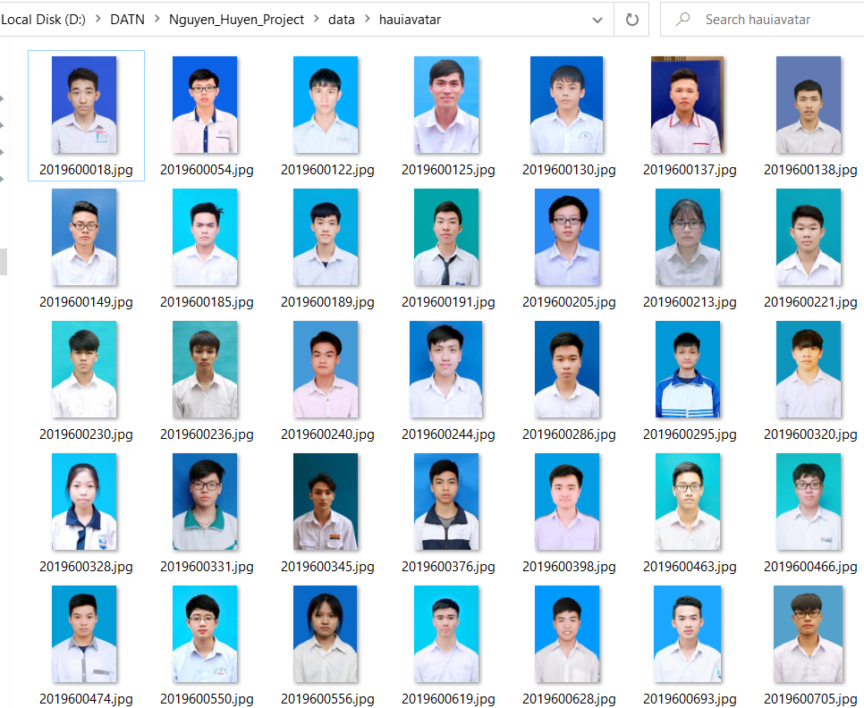
4.2 Thu thập dữ liệu
15/22

Slide 16
4.3 Cài đặt và chạy demo
Bước 1: Khởi chạy Elasticsearch
Bước 2: Kiểm tra hoạt động của Elasticsearch
Bước 3: Khởi chạy môi trường ảo trong Python dùng để nhận diện khuôn mặt
Bước 4: Điều hướng đến thư mục chứa project
Bước 5: Train data – Lưu các vector đã được mã hóa từ bộ dữ liệu có sẵn bằng Elasticsearch
Bước 6: Build thành API
Bước 7: Demo qua app android
Cài đặt Python
Cài đặt Elasticsearch
Cài đặt các thư viện cần thiết
Chạy chương trình
16/22

Slide 17
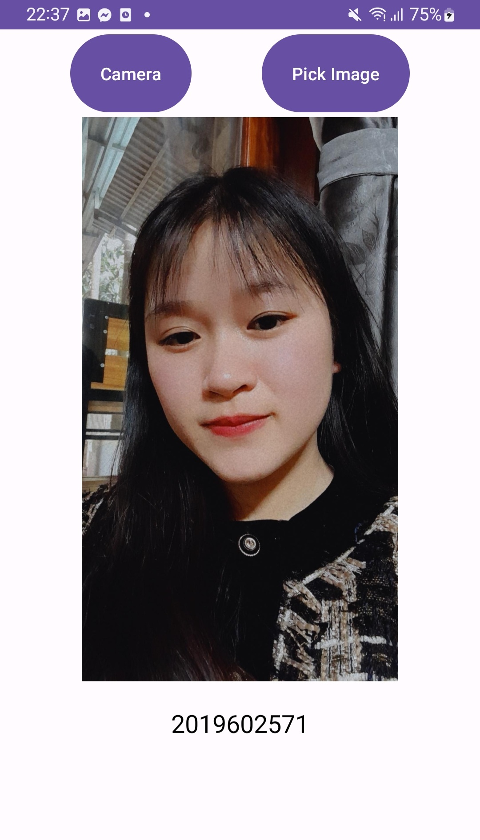
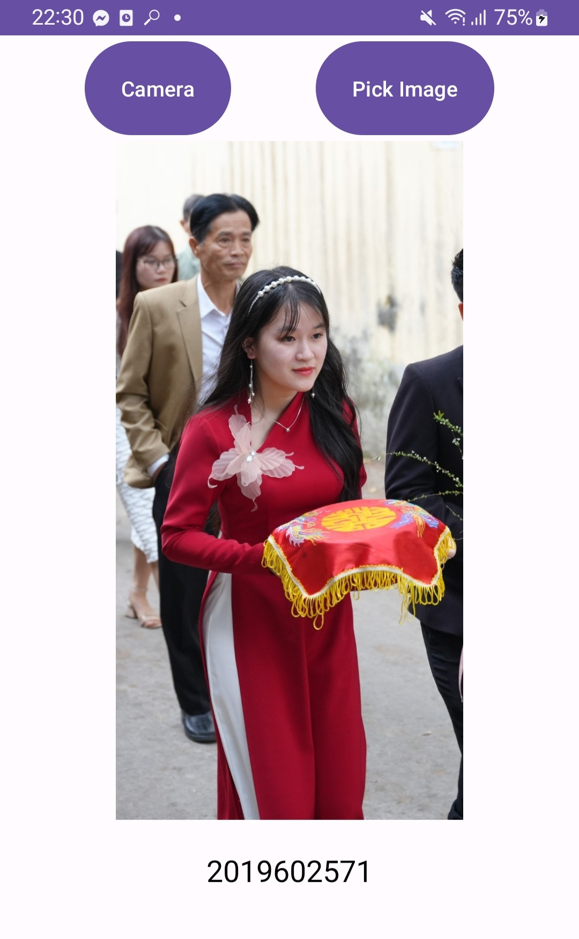
4.4 Kết quả thực nghiệm
Sử dụng camera
Chọn ảnh từ thư viện
17/22

Slide 18
* Bảng thử nghiệm đánh giá:
Lần thử nghiệm | Thời gian xử lý (giây) | Kết quả
1 | 9,89 | Đ
2 | 3,79 | Đ
3 | 6,77 | Đ
4 | 3,51 | Đ
5 | 3,35 | Đ
6 | 3,11 | Đ
7 | 4,12 | Đ
8 | 2,24 | Đ
9 | 2,88 | Đ
10 | 2,28 | Đ
11 | 3,16 | S
12 | 2,67 | Đ
13 | 1,92 | Đ
14 | 1,47 | Đ
15 | 3,79 | Đ
16 | 4,68 | Đ
17 | 3,01 | Đ
18 | 1,91 | Đ
19 | 2,47 | S
20 | 1,36 | Đ
21 | 2,25 | Đ
22 | 4,56 | Đ
23 | 3,2 | Đ
24 | 4,52 | Đ
25 | 3,25 | Đ
26 | 2,25 | Đ
27 | 2,1 | Đ
28 | 1,89 | Đ
29 | 1,92 | Đ
30 | 2,26 | Đ
Thời gian xử lý trung bình: 2,574s
Độ chính xác: 93.33%
18/22

Slide 19
5. Kết luận
Kết quả đạt được và hướng nghiên cứu trong tương lai.
19/22

Slide 20


01
02
03
5. Kết luận
Kết quả đạt được :
Tổng quan
Các công cụ phần mềm trong nhận diện khuôn mặt
Hệ thống nhận diện khuôn mặt trả về thông tin
Nghiên cứu tổng quan về mô hình học sâu
Thư viện Dlib
Mô hình RetinaFace
Mô hình MTCNN
Công cụ FaceAPI
Sử dụng Dlib và Elasticsearch
20/22

Slide 21



5. Kết luận
Hướng nghiên cứu :
01
Chính xác và tốc độ
Cải thiện độ chính xác và tốc độ nhận diện
02
Realtime
Tự động Realtime với Camera để nhận diện ngay lập tức và định danh sinh viên
03
Ứng dụng
Áp dụng điểm danh sinh viên trên lớp
04
Phát triển
Phát triển trên các nền tảng khác nhau
Cho phép nhận diện được khuôn mặt khi đeo khẩu trang hoặc đeo kính
21/22

Slide 22
THANK YOU
Đồ án tốt nghiệp
Hà Nội, ngày 12 tháng 05 năm 2023
22/22

